Slide 1
2.4. Полупроводникови диоди. Характеристики и параметри на силициеви и германиеви изправителни диоди.

Slide 2
Видове полупроводникови диоди.
Диодите могат да се класифицират по различни принципи:
според материала – германиеви, силициеви, от GaAs и др.;
според технологията – сплавни, дифузионни, планарно–епитаксиални;
според конструкцията – плоскостни, точкови;
според предназначението си – универсални, изправителни, високочестотни, свръхвисокочестотни, импулсни и специални диоди.

Slide 3
Според максималната стойност на изправения ток изправителните диоди се подразделят на: маломощни – 0,3A; средномощни – 0,3А < 10A; мощни – > 10A.
Мощни диоди – при ниски честоти, поради голямата площ на PN прехода и големия капацитет.

Slide 4
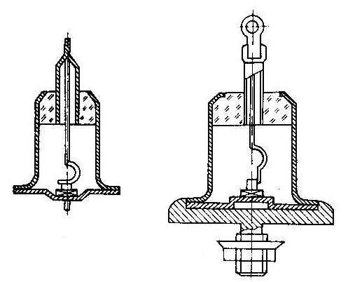

Видове диоди: а) маломощни; б) средномощни; в) точкови.
в
б
a

Slide 5
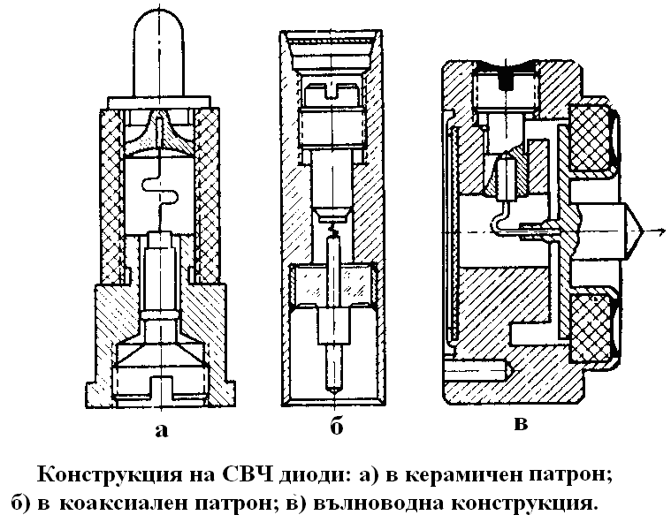

Slide 6
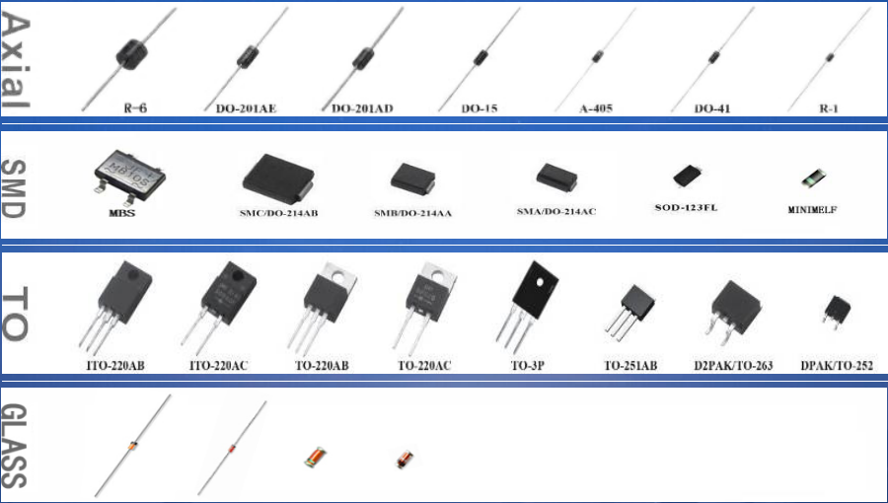

Slide 7

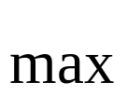






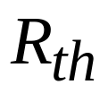
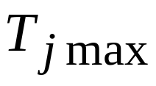

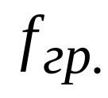
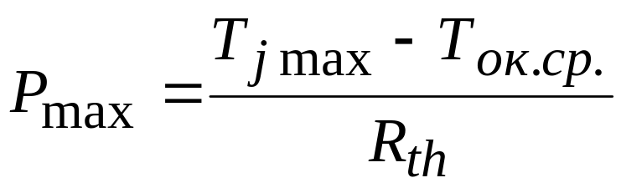
Основни параметри на изправителните диоди.
максимална средна стойност на изправения
ток – ;
максимален ток в права посока – ;
максимален пад на напрежението при право включване – ;
максимално обратно напрежение – ;
обратен ток – ;
максимално допустима мощност, разсейвана от диода – ;
топлинно съпротивление –
максимално допустима температура на PN прехода – ;
капацитет на диода – ;
гранична честота – .
;

Slide 8
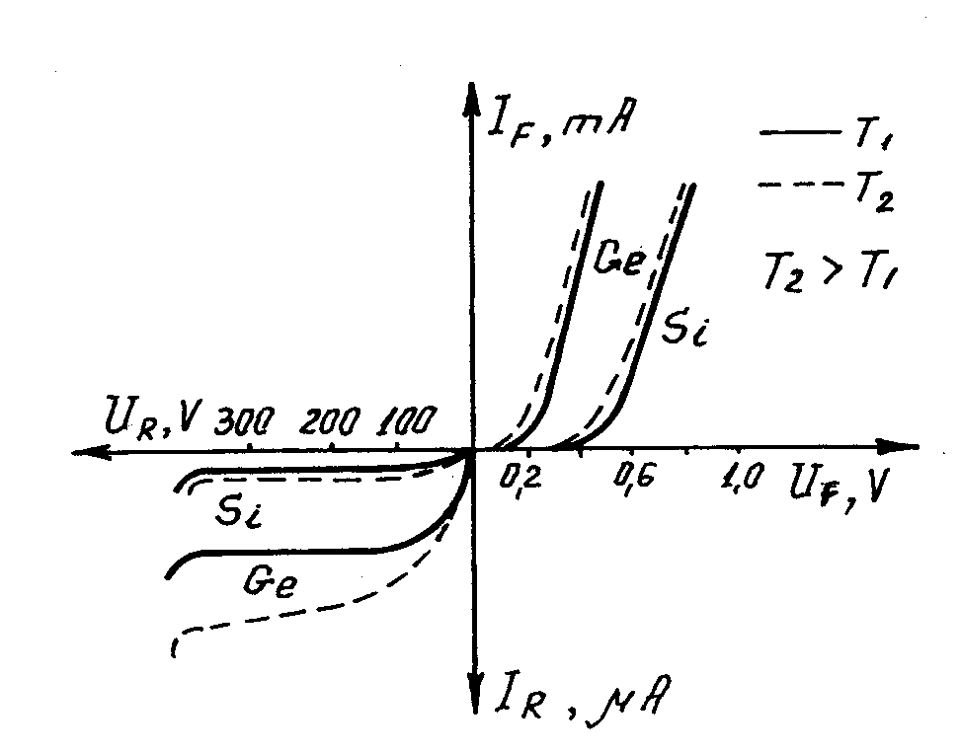

Slide 9
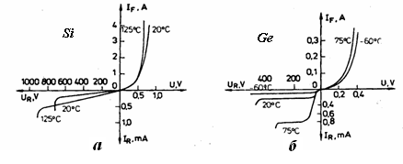
Фиг. 2.21. Волт-амперни характеристики на силициев (а)
и германиев (б) диод при различни температури .

Slide 10

Параметри на германиеви и силициеви диоди:
Максимален пад на напрежението при право включване:
- германиеви – = 0,4 0,5V;
- силициеви – = 0,65 1V.
За някои мощни диоди може да стигне и до 1,5V.
Обратен ток :
- германиеви – от 0,1 до 3mA;
- силициеви – от 0,01 до 0,2mA.
Силициевите диоди имат на един – два порядъка по-малки обратни токове.
Максимално допустими обратни напрежения :
- германиеви – от 100V до 400V;
- силициеви – от 1000 до 1600V .

Slide 11
Максимално допустима температура на PN прехода :
- германиеви – 75 ÷ 80 ˚C;
- силициеви – 120 ÷ 165 ˚C;
Минимална температура на PN прехода - 60 ÷ 70 ˚C.

Slide 12
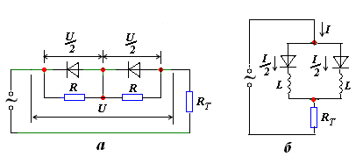
Фиг. 2.22. Схеми на свързване на диоди при изправяне на:
а – високи напрежения, по-големи от максимално допустимите обратни напрежения; б – токове, по-големи от максимално допустимите.
R=50÷150 kΩ

